Slide 1
Se (If)
Var nota: real
Início
Ler nota Se nota maior ou igual a 70 Então
Escrever “Aprovado”
Fim Se
Fim

Slide 2
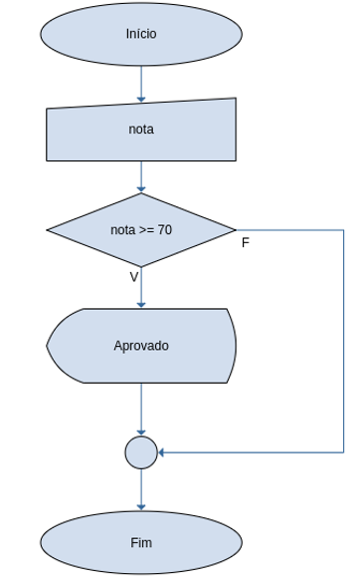

Slide 3
Se (If)
import javax.swing.JOptionPane;
public class IfSimples {
public static void main(String[] args) {
double nota;
nota = Double.parseDouble(
JOptionPane.showInputDialog("Digite a nota")
);
if(nota >= 70) {
JOptionPane.showMessageDialog(null, "Aprovado");
}
}
}

Slide 4
Se/Senão (If/else)
Var nota: real
Início
Ler nota Se nota maior ou igual a 70 Então
Escrever “Aprovado”
Senão
Escrever “Reprovado”
Fim Se
Fim

Slide 5
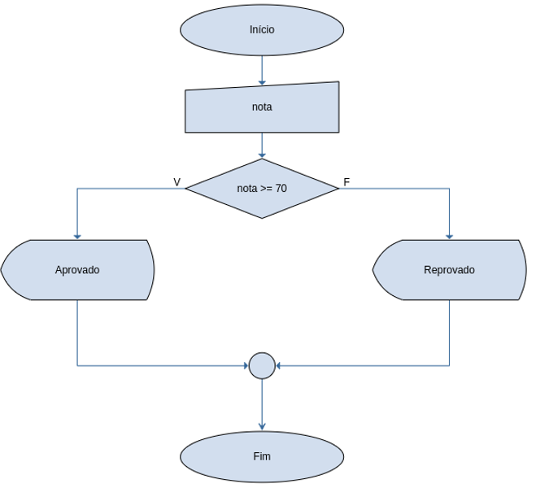

Slide 6
Se/Senão (If/else)
import javax.swing.JOptionPane;
public class IfSimples {
public static void main(String[] args) {
double nota;
nota = Double.parseDouble(
JOptionPane.showInputDialog("Digite a nota")
);
if (nota >= 70) {
JOptionPane.showMessageDialog(null, "Aprovado");
} else {
JOptionPane.showMessageDialog(null, “Reprovado");
}
}
}

Slide 7
Senão Se (else if)
Var nota: real;
Início
Ler nota;
Se nota maior ou igual a 90 Então
Escrever “Conceito A”
Senão Se nota maior ou igual a 80 Então
Escrever “Conceito B”
Senão Se nota maior ou igual a 70 Então
Escrever “Conceito C”
Senão
Escrever “Reprovado”
Fim Se
Fim

Slide 8
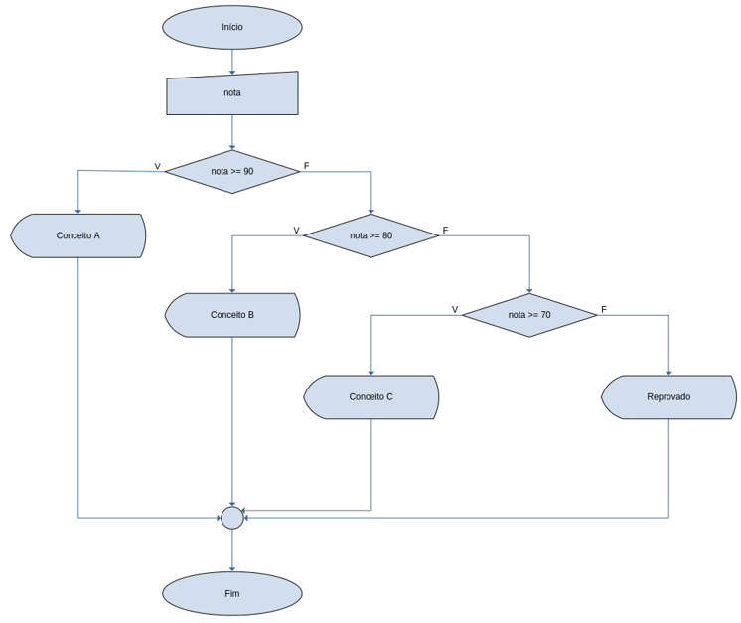

Slide 9
import javax.swing.JOptionPane;
public class ExemploElseIf{
public static void main(String[] args){
double nota = Double.parseDouble(
JOptionPane.showInputDialog("Digite a nota:")
); if(nota >= 90){
JOptionPane.showMessageDialog(null,"Parabéns");
JOptionPane.showMessageDialog(null,"Conceito A");
}else if (nota >= 80){
JOptionPane.showMessageDialog(null,"Conceito B");
}else if(nota >= 70){
JOptionPane.showMessageDialog(null,"Conceito C");
}else{
JOptionPane.showMessageDialog(null,"Reprovado");
}
}
}

Slide 10
Possíveis sinais de comparação:
== Igualdade
!= Diferença
> Maior
>= Maior ou Igual
< Menor
<= Menor ou Igual

Slide 11
String.equals()
import javax.swing.JOptionPane;
public class Equals {
public static void main(String[] args) {
String resposta;
resposta = JOptionPane.showInputDialog("Você quer saber um segredo? (S/N)");
if(resposta.equals("S")){
JOptionPane.showMessageDialog(null, "Segredo.");
}
}
}

Slide 12
Operador AND (&&)
Considera dois ou mais argumentos como condição e só retorna um valor verdadeiro se todos os argumentos forem verdadeiros.
if (condição1 && condição2 && condição 3){
....
}

Slide 13
Operador AND (&&)
Tabela Verdade de uma Operação AND para duas variáveis:
A | B | A && B
0 | 0 | 0
1 | 0 | 0
0 | 1 | 0
1 | 1 | 1

Slide 14
Exemplo AND: Algoritmo para verificar se o usuário precisa se alistar no serviço militar.
import javax.swing.JOptionPane;
public class ExemploAND {
public static void main(String[] args) {
String sexo = JOptionPane.showInputDialog("Qual o seu sexo? (F/M)");
int idade = Integer.parseInt(JOptionPane.showInputDialog("Qual a sua idade?"));
if(sexo.equals("M") && idade >= 18){
JOptionPane.showMessageDialog(null, "Você deve se alistar.");
}else{
JOptionPane.showMessageDialog(null, "Você não precisa se alistar.");
}
}
}

Slide 15
Operador OR (||)
Considera dois ou mais argumentos como condição e retorna um valor verdadeiro se pelos menos um dos argumentos for verdadeiro.
if (condição1 || condição2){
....
}

Slide 16
Operador OR (||)
Tabela Verdade de uma Operação OR para duas variáveis:
A | B | A || B
0 | 0 | 0
1 | 0 | 1
0 | 1 | 1
1 | 1 | 1

Slide 17
Exemplo OR: Algoritmo que recebe a nota final e as faltas de um aluno. Se a nota for menor do que 70 ou o número de faltas for maior do que 10, o algoritmo deve retornar “Reprovado”.
import javax.swing.JOptionPane;
public class ExemploOR {
public static void main(String[] args) {
int nota = Integer.parseInt(JOptionPane.showInputDialog("Qual a sua nota?"));
int faltas = Integer.parseInt(
JOptionPane.showInputDialog("Qual o número de faltas?")
);
if(nota < 70 || faltas > 10){
JOptionPane.showMessageDialog(null, "Reprovado.");
}else{
JOptionPane.showMessageDialog(null, "Aprovado.");
}
}
}

Slide 18
Exercício - Sabendo que A=5, B=4, C=3 e D=6, informe se as expressões abaixo são verdadeiras ou falsas.
a) (A > C) && (C <= D) ( ) b) (A+B) > 10 || (A+B) == (C+D) ( ) c) (A>=C) && (C >= D) ( )

Slide 19
Exercício - Sabendo que A=5, B=4, C=3 e D=6, informe se as expressões abaixo são verdadeiras ou falsas.
a) (A > C) && (C <= D) ( V ) b) (A + B) > 10 || (A + B) == (C + D) ( ) c) (A >= C) && (C >= D) ( )

Slide 20
Exercício - Sabendo que A=5, B=4, C=3 e D=6, informe se as expressões abaixo são verdadeiras ou falsas.
a) (A > C) && (C <= D) ( V ) b) (A + B) > 10 || (A + B) == (C + D) ( V ) c) (A >= C) && (C >= D) ( )

Slide 21
Exercício - Sabendo que A=5, B=4, C=3 e D=6, informe se as expressões abaixo são verdadeiras ou falsas.
a) (A > C) && (C <= D) ( V ) b) (A + B) > 10 || (A + B) == (C + D) ( V ) c) (A >= C) && (C >= D) ( F )

